Slide 1
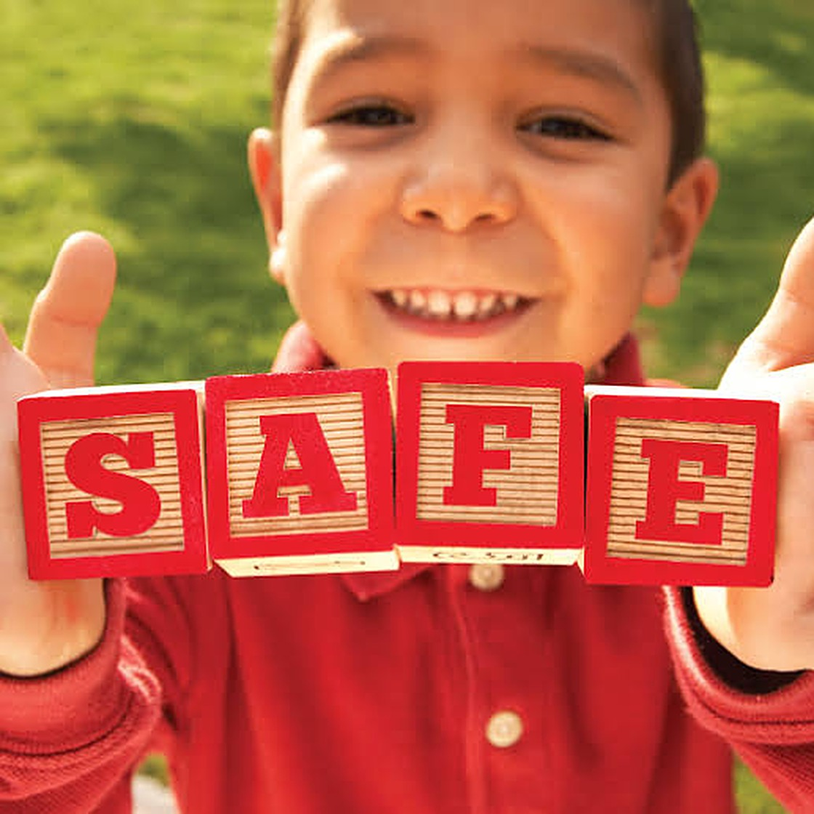
GABAY SA KALIGTASAN
Ligtas na tahanan para sa sanggol at bata
Isang gabay. Pindutin ang card para mag-explore, saka mag-quiz.
Simulan
Mag-quiz
Notes:
Patakbuhin ang deck sa Slide Show mode para gumana ang mga card, button at sagot sa quiz. Batay sa ibinigay na teksto sa Kaligtasan at sa seksyong Safety ng REdbook notes.

Slide 2






Pumili ng paksang tuklasin
Mag-quiz ›
Pagkabulunan
Pagkain at maliliit na bagay
Ligtas na tulog
Nakatihaya tuwing tulog
Sa loob ng bahay
Kamay, kandado, bintana
Tubig at paliligo
Panganib ng lunod at paso
Gamit ng sanggol
Kuna, highchair, car seat
Aktibo at protektado
Lead, injury, proteksyon

Slide 3
Ilayo ang maliliit na bagay
Menu
Isinusubo ng sanggol ang lahat ng makuha. Ilayo ang mga ito:
Sa oras ng kain
Holen
Baterya
Alahas
Karga ang sanggol kapag pinapakain
Huwag isandal ang sanggol o bigyan ng strained food sa bote
Huwag iwan mag-isa ang maliit na bata habang kumakain
Gumagapang o naglalakad na? Walang kutsara, lollipop o Popsicle stick sa bibig
Magnet
Mani, buto
Ubas
Kendi
Ear buds
Lobo
Plastic bag
Barya
‹ Bumalik
Susunod ›

Slide 4

Ligtas na tulog sa bawat idlip
Menu
Patulugin nang nakatihaya
Kuna o bassinet
Laging nakatihaya ang sanggol. Huwag nakatagilid o nakadapa: puwede itong magdulot ng pagkasakal.
Pinakaligtas na tulugan. Ang bed-sharing ay nagpapataas ng tsansa ng SUID.
Room-sharing
Pagpapasuso sa kama
Natutulog ang sanggol sa kuwarto mo, sa sarili niyang tulugan, tulad ng kuna. Nakatutulong ito para maiwasan ang SUID.
Okay lang iyon. Kapag tapos nang dumede, ibalik ang sanggol sa kanyang tulugan, nakatihaya.
‹ Bumalik
Susunod ›

Slide 5
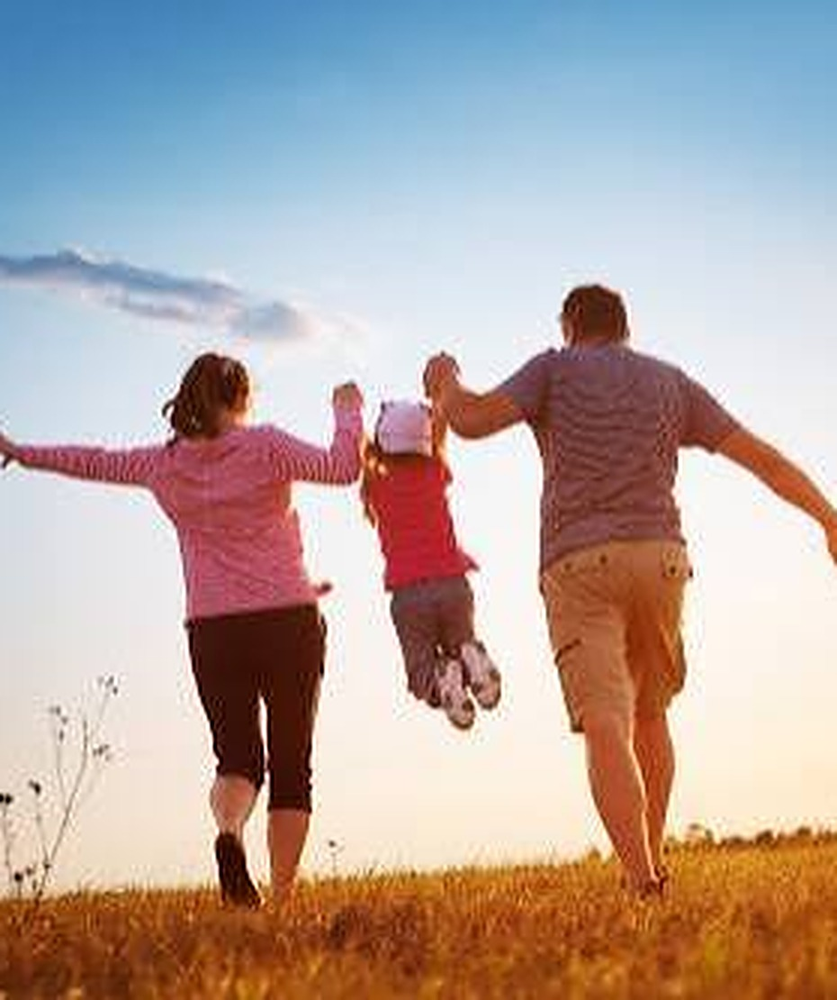

Laging may hawak
Menu
Laging may isang kamay sa sanggol. Huwag iwan mag-isa:
Sa sasakyan
Habang naliligo
Sa shopping cart
Kasama ng alagang hayop
Sa mataas na ibabaw: lamesang palitan, counter o upuan
Huwag kailanman paluin o alugin ang sanggol. Nabibigatan? Magpahinga at ipabantay sa taong pinagkakatiwalaan.
‹ Bumalik
Susunod ›

Slide 6






Gawing ligtas ang bahay sa bata
Menu
Ikandado
Takpan ang outlet
Harangan ang hagdan
Lagyan ng safety lock ang kabinet na may panlinis o gamot. Ilayo ang gamot, sigarilyo at lighter.
Lagyan ng takip ang mga outlet na hindi ginagamit.
Maglagay ng baby gate sa itaas at ibaba ng anumang hagdan.
Bintana
Hangin at usok
Halaman at lason
Hindi matibay ang screen. Ikandado ang bintana, buksan mula sa itaas, may guard, ilayo ang muwebles.
Huwag manigarilyo malapit sa sanggol. Suriin buwan-buwan ang smoke at carbon monoxide detector.
Suriin kung nakalalason ang mga halaman. Kung may nakain ang bata, tumawag sa lokal na poison center.
‹ Bumalik
Susunod ›
Notes:
Mula sa teksto: kung bukas ang bintana, huwag maglagay ng mababang mesa, sopa, upuan o baby gate sa harap nito dahil maaaring umakyat at mahulog ang bata. Maglagay ng window guard sa bintanang bumubukas mula sa ibaba. May US poison hotline ang teksto; gamitin ang numero ng lokal na poison center.

Slide 7
Kaligtasan sa tubig at paliligo
Menu
1–2 pulgada
Sa oras ng paliligo
ng tubig ay sapat nang ikalunod ng sanggol.
Huwag iwan mag-isa sa bathtub, hot tub o pool
Gumamit ng lababo o baby tub na may non-skid mat
Nasa labas ng tubig ang halos buong katawan at buong mukha
Huwag gumamit ng bath seat: natutumba ito kapag kaya nang tumayo ang sanggol
Ilapit ang mga gamit para laging may isang kamay sa sanggol
<120°F
Alisin o takpan ang tubig sa labas: balde, basurahan, inflatable pool, recycling bin, cooler na may natunaw na yelo at malalaking lalagyan ng tubig.
Setting ng water heater (48.9°C). Subukan ang tubig-paligo gamit ang siko.
‹ Bumalik
Susunod ›

Slide 8
Ligtas na kuna
Menu
Matibay
Hanggang 10°
Walang laman
Huwag gumamit ng kunang may drop-side. Maaaring maipit ang sanggol at toddler.
Huwag ikiling ang kuna nang higit 10 degrees. Hindi ligtas ang nakatagilid na kutson.
Walang malambot na gamit, comforter, maluwag na kumot, unan, balat ng tupa, laruan o bumper.
Mahigpit
Walang tali
2⅜ pulgada
Gumamit ng sapin na mahigpit ang kasya sa kutson.
Ilayo sa kuna ang tali ng blinds, lampara o mobile.
Pinakamalaking pagitan ng mga barotes, kasinlapad ng lata ng soda.
‹ Bumalik
Susunod ›

Slide 9


Highchair at duyan ng sanggol
Menu
Highchair
Duyan ng sanggol
Kapag nakauupo na ang sanggol nang walang suporta.
Madalas napapakalma ng indayog ang sanggol na iyakin.
Ilayo sa mesa at counter: baka sumipa ang sanggol at mabuwal ang upuan
Siguraduhing nakakabit nang maayos ang tray
Laging gamitin ang 5-point harness, at huwag iwan mag-isa ang sanggol
Laging gamitin ang 5-point harness
Kung makatulog ang sanggol, dahan-dahang ilipat sa kuna, nakatihaya
‹ Bumalik
Susunod ›

Slide 10


Car seat at gamit ng sanggol
Menu
Car seat
Playpen
Naka-lock ang mga gilid. Walang unan, comforter, kumot, bumper o stuffed toy.
Paatras
Baby walker: huwag gamitin
Sa likurang upuan, hanggang hindi bababa sa 2 taong gulang o limitasyon ng taas o timbang ng seat
Huwag patulugin dito kapag hindi bumibiyahe
Kung ginagamit na carrier, ilagay sa matigas at patag na sahig
Hindi ito kailangan para matutong maglakad; maraming sanggol ang nasasaktan.
Baby gate
Harangan ang mapanganib na lugar. Ilagay sa itaas at ibaba ng hagdan.
‹ Bumalik
Susunod ›

Slide 11


Damit at pacifier
Menu
Putulin ang mga tali
Tanggalin ang tali sa pantulog para hindi mabalot sa leeg o daliri ng paa.
Suriin ang bawat damit
Hanapin ang maluwag na butones na malulunok at mga tali na maaaring mabalot sa leeg, daliri o paa.
Pacifier na walang tali
Huwag itali ang pacifier sa damit o sa leeg.
‹ Bumalik
Susunod ›

Slide 12
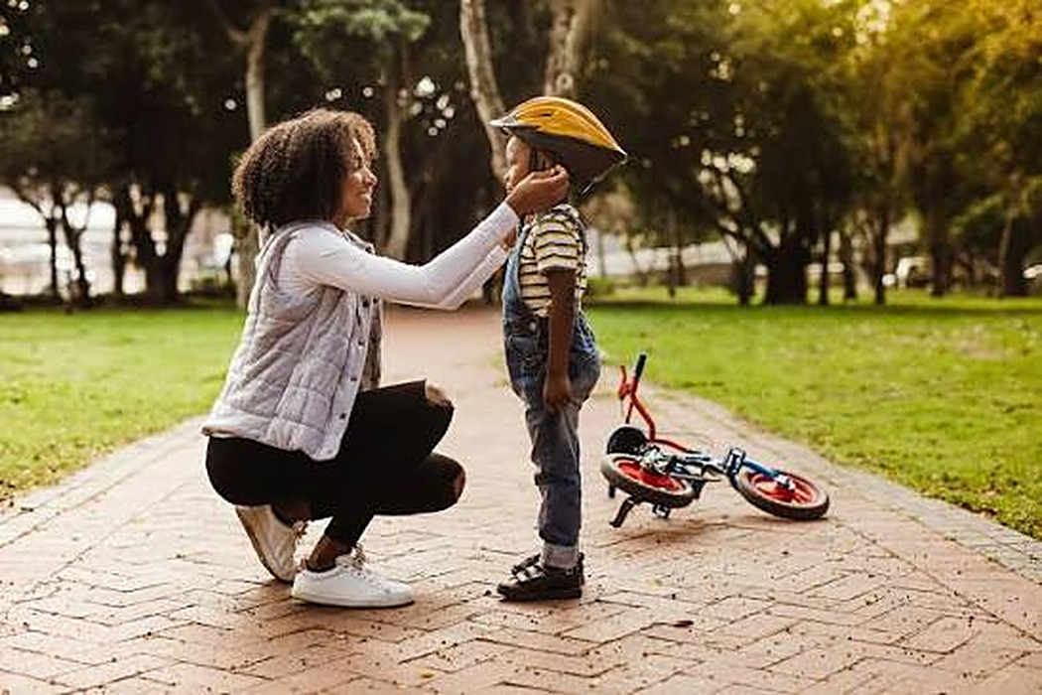

Aktibo at protektado
Menu
60 minuto
ng pisikal na aktibidad na angkop sa edad araw-araw, o sa halos lahat ng araw ng linggo.
Pagkalason sa lead
Pag-iwas sa pinsala: gumamit ng protective gear sa sports, tulad ng helmet.
Ang lead ay karaniwang toxicant sa kapaligiran na puwedeng makapinsala sa maraming organ. Sa mga bata, ang pinakapinag-aralang epekto nito ay cognitive impairment.
‹ Bumalik
Susunod ›

Slide 13




Proteksyon ng bata: estratehiya
Menu
Mga batas na ipinatutupad
Mga pamantayan at pagpapahalaga
Ligtas na kapaligiran
Suporta sa magulang at tagapag-alaga
Pagpapalakas ng kita at ekonomiya
Mga serbisyong tugon at suporta
Edukasyon at life skills
Walang iisang risk factor
Pag-uulat: iniuulat ng mga doktor at nars ang batang tila inabuso sa DSWD sa loob ng 48 oras, pasalita o nakasulat. Iniuulat din ang mga pinaghihinalaang kaso sa Local Barangay Council for the Protection of Children (BCPC) at sa Local Government Unit.
‹ Bumalik
Quiz ›

Slide 14
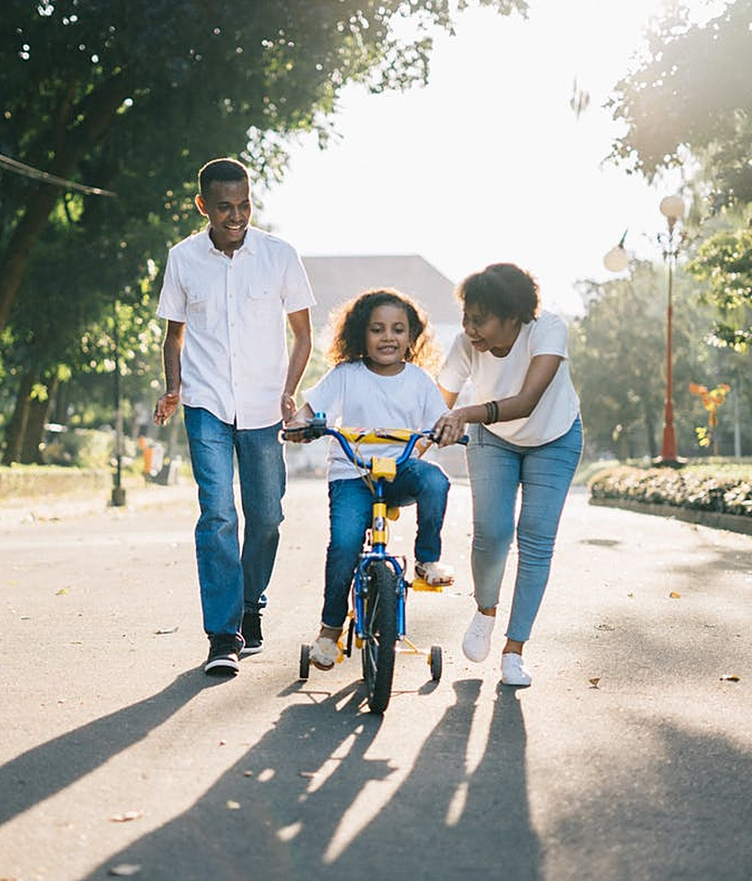
MABILIS NA QUIZ
Subukan ang natutunan mo
4 na tanong. Pindutin ang sagot para malaman kung tama ka. Mali? Puwede kang sumubok muli.
Simulan ang quiz
Menu

Slide 15
Tanong 1 ng 4
Menu
LIGTAS NA TULOG
Paano dapat patulugin ang sanggol?
A Nakatagilid
B Nakatihaya
C Nakadapa
Notes:
Tamang sagot: B. Laging ihiga ang sanggol nang nakatihaya. Ang pagtulog nang nakatagilid o nakadapa ay maaaring magdulot ng pagkasakal o pagkabulunan.

Slide 16

Tama!
Nakatihaya
Laging ihiga ang sanggol nang nakatihaya. Ang pagtulog nang nakatagilid o nakadapa ay maaaring magdulot ng pagkasakal o pagkabulunan.
Menu
Susunod na tanong ›

Slide 17

Hindi pa tama
Hint
Isipin ang posisyong nagpapanatiling bukas ang daluyan ng hangin.
Menu
Subukan muli

Slide 18
Tanong 2 ng 4
Menu
KALIGTASAN SA TUBIG
Gaano karaming tubig ang puwedeng ikalunod ng sanggol?
A Hindi bababa sa isang talampakan
B Puno lang na bathtub
C Isa hanggang dalawang pulgada lang
Notes:
Tamang sagot: C. Maaaring malunod ang sanggol at maliliit na bata sa 1 hanggang 2 pulgada lang ng tubig, kaya huwag silang iwan mag-isa malapit sa tubig.

Slide 19
Tama!
Isa hanggang dalawang pulgada lang
Maaaring malunod ang sanggol at maliliit na bata sa 1 hanggang 2 pulgada lang ng tubig, kaya huwag silang iwan mag-isa malapit sa tubig.
Menu
Susunod na tanong ›

Slide 20
Hindi pa tama
Hint
Mas kaunti ito kaysa sa inaakala mo.
Menu
Subukan muli

Slide 21
Tanong 3 ng 4
Menu
CAR SEAT
Gaano katagal dapat nakasakay ang sanggol sa car seat na paatras ang harap?
A Hanggang hindi bababa sa 2 taong gulang, o limitasyon ng seat
B Hanggang 6 buwan
C Hanggang makalakad
Notes:
Tamang sagot: A. Nakasakay ang sanggol nang paatras sa likurang upuan hanggang hindi bababa sa 2 taong gulang, o sa limitasyon ng taas o timbang ng seat.

Slide 22
Tama!
Hanggang hindi bababa sa 2 taong gulang, o limitasyon ng seat
Nakasakay ang sanggol nang paatras sa likurang upuan hanggang hindi bababa sa 2 taong gulang, o sa limitasyon ng taas o timbang ng seat.
Menu
Susunod na tanong ›

Slide 23
Hindi pa tama
Hint
Sinusukat ito sa taon, hindi sa buwan.
Menu
Subukan muli

Slide 24
Tanong 4 ng 4
Menu
GAMIT NG SANGGOL
Alin sa mga ito ang hindi dapat gamitin sa sanggol?
A Car seat na paatras ang harap
B Playpen na naka-lock ang gilid
C Baby walker
Notes:
Tamang sagot: C. Napakadelikado ng baby walker. Hindi ito kailangan ng bata para matutong maglakad, at maraming sanggol ang nasasaktan sa pagkahulog.

Slide 25
Tama!
Baby walker
Napakadelikado ng baby walker. Hindi ito kailangan ng bata para matutong maglakad, at maraming sanggol ang nasasaktan sa pagkahulog.
Menu
Tapusin ›

Slide 26
Hindi pa tama
Hint
Ang isa sa mga ito ay nauugnay sa maraming pinsala mula sa pagkahulog kada taon.
Menu
Subukan muli

Slide 27
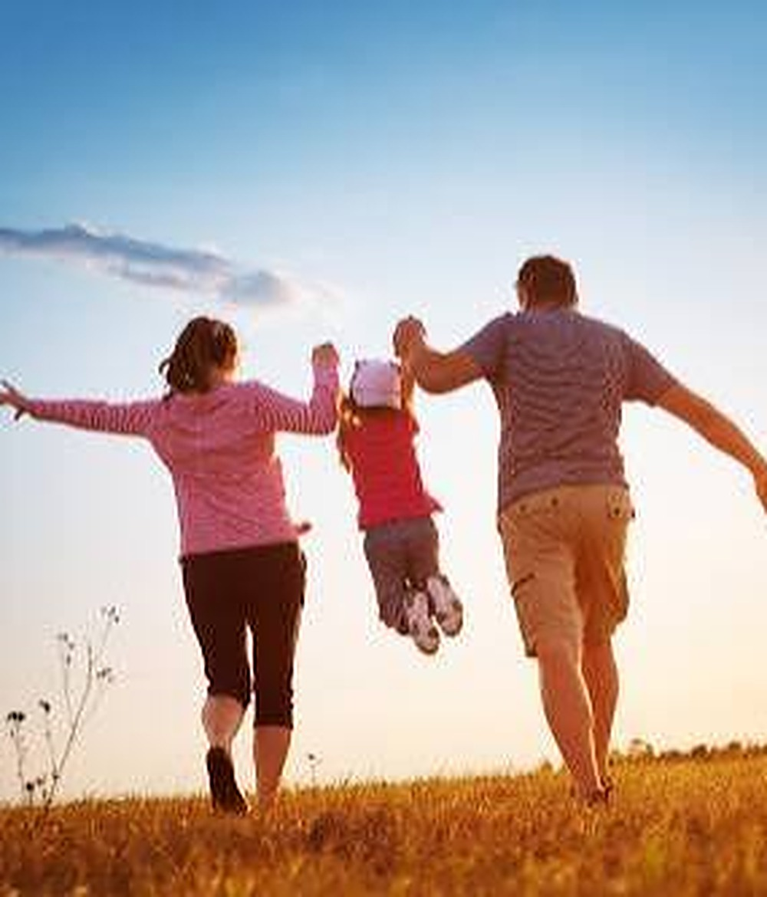
MAHUSAY!
Ligtas na tahanan, mausisang bata
Nakatihaya sa kuna o bassinet
May hawak sa sanggol, lalo na malapit sa tubig at mataas na lugar
Ilayo ang maliliit na bagay, tali at lason
Car seat na paatras, at walang baby walker
Bumalik sa menu
Ulitin ang quiz
Notes:
Pagtatapos. Pinagmulan: ibinigay na teksto sa Kaligtasan, at seksyong Safety ng REdbook notes.

